Slide 1

Ngữ văn 6
Tập 1
Bài 5
Thực hành đọc hiểu
Giờ Trái Đất

Slide 2



Slide 3


Hãy quan sát hình ảnh sau, em có biết hình ảnh này nói đến sự kiện gì không?

Slide 4


Slide 5


I. TÌM HIỂU CHUNG

Slide 6


1. Xuất xứ
Xuất xứ: Theo baodautu.vn

Slide 7
2. Đọc – chú thích
- Văn bản Giờ Trái Đất thuật lại sự kiện: sự ra đời của Giờ Trái Đất.
- Bố cục:
Phần 1: Khởi phát của Giờ Trái Đất.
Phần 2: Sự ra đời và phát triển của Giờ Trái Đất.
Phần 3: Giờ Trái Đất chính thức trở thành chiến dịch toàn cầu.

Slide 8

II. ĐỌC HIỂU VĂN BẢN

Slide 9

1. Khởi phát của Giờ Trái Đất
+ Chỉ ra nội dung chính của phần 1?
+ Cơ sở thực hiện của chiến dịch này là gì?

Slide 10
1. Khởi phát của Giờ Trái Đất
- 2004, Tổ chức Bảo tồn Thiên nhiên Quốc tế của Australia tìm kiếm phương pháp truyền thông mới để đưa ra vấn đề biến đổi khí hậu vào hoạt động tuyên truyền nên đã thảo luận với công ty quảng cáo Leo Burnett Sydney.
Cơ sở: Chiến dịch dựa trên hi vọng mỗi cá nhân có trách nhiệm với tương lai của Trái Đất.

Slide 11

2. Sự ra đời và phát triển của Giờ Trái Đất
HOẠT ĐỘNG THẢO LUẬN
Trao đổi: cặp đôi.
Thảo luận và tìm ra: Sự kiện Giờ trái đất đã ra đời và phát triển như thế nào? Tóm tắt các sự kiện chính. Mục đích của chiến dịch là gì?
Thời gian: 3 phút.

Slide 12
2. Sự ra đời và phát triển của Giờ Trái Đất
2005, dự án có tên "Tiếng tắt lớn" ra đời.
2006, đặt tên lại là "Giờ Trái Đất".
30-3-2007, lễ khai mạc sự kiện Giờ Trái Đất được tổ chức tại Sydney.
29-3-2008, tổ chức ở 371 thành phố, thuộc hơn 35 quốc gia, hơn 50 triệu người.
2009, sự tham gia của hơn 4000 thành phố, thuộc 88 quốc gia.
Giờ Trái Đất giúp mọi người trên thế giới đoàn kết, thể hiện hành động trong suốt 1 năm để bảo vệ hành tinh.

Slide 13


3. Giờ Trái Đất chính thức trở thành chiến dịch toàn cầu
+ Mục 3 nói đến sự kiện gì?
+ Từ đó, em thấy nhận thức của các quốc gia về sự kiện này như thế nào?
- Cuối 2009, trong Hội nghị biến đổi khí hậu Liên hiệp quốc (sự tham gia 192 quốc gia) tại Đan Mạch, nhận thức của thế giới về biến đổi khí hậu được nâng cao.
- Từ 2009, Việt Nam chính thức gia nhập chiến dịch Giờ Trái Đất.

Slide 14
III. Tổng kết
Nội dung
Văn bản đã cung cấp đầy đủ thông tin về nguyên nhân, sự hình thành và phát triển của chiến dịch này.
Nghệ thuật
Kết hợp văn bản truyền thống với hình ảnh, trích dẫn.

Slide 15


Slide 16

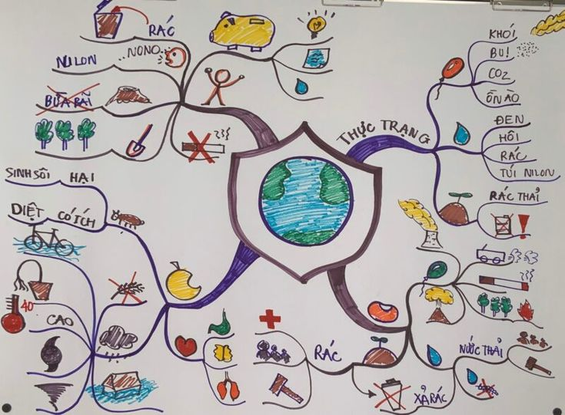
Các thông tin trong văn bản được sắp xếp theo trật tự thời gian. Hãy nêu các mốc thời gian được nhắc đến và tóm tắt thông tin chính tương ứng với mỗi mốc thời gian đó. Trình bày bằng sơ đồ tư duy.

Slide 17


Slide 18

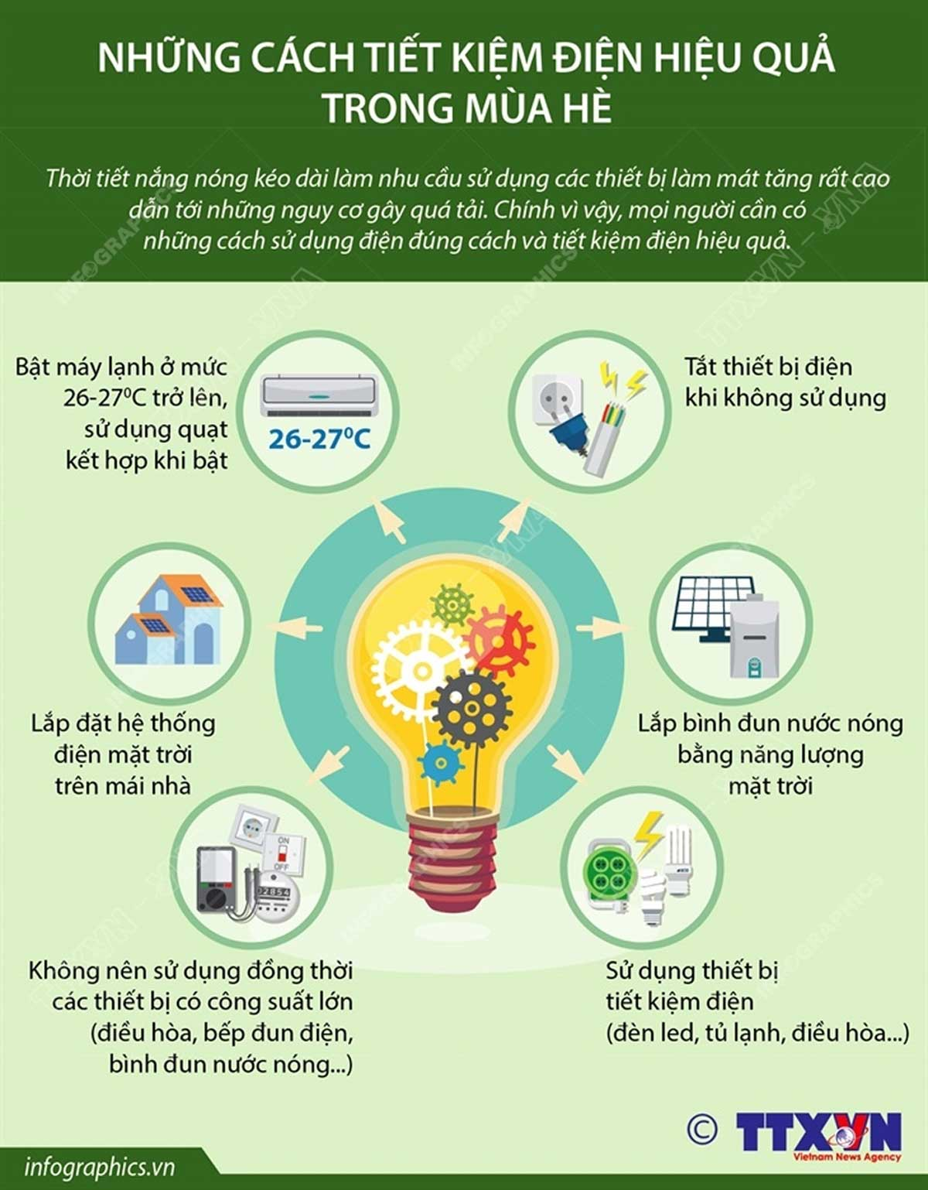
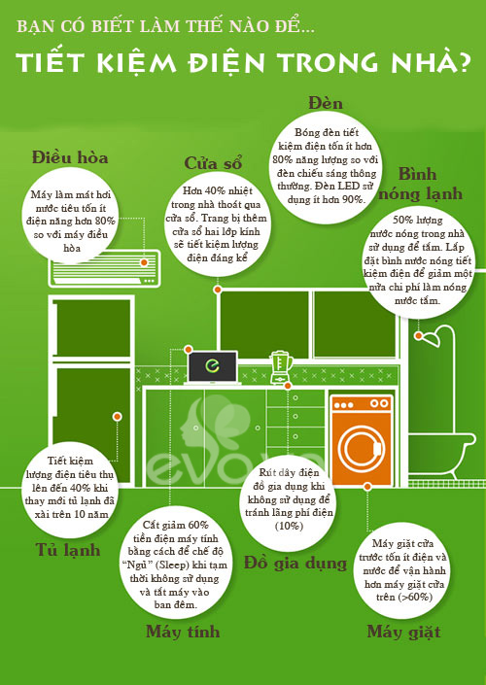

Em hãy đề xuất các biện pháp để thực hiện tốt giờ Trái đất?

Slide 19


Slide 20




Ôn tập lại nội dung bài học hôm nay
Chuẩn bị bài mới: Viết - Viết bài văn thuyết minh thuật lại một sự kiện

Slide 21


Slide 22



Like fanpage Hoc10 - Học 1 biết 10 để nhận thêm nhiều tài liệu giảng dạy
theo đường link:
Hoc10 – Học 1 biết 10
Hoặc truy cập qua QR code

